Slide 1
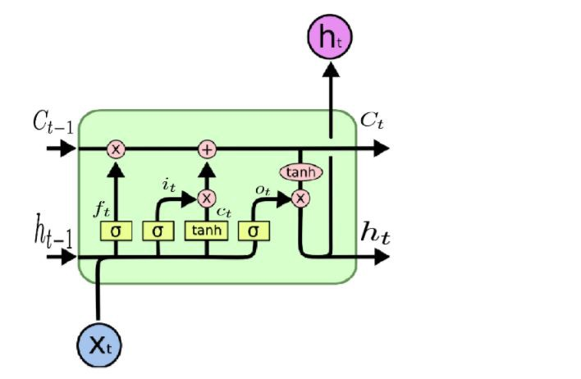
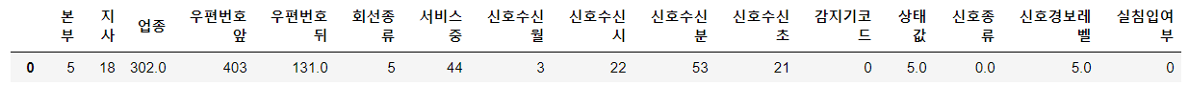
STACKED LSTM
LSTM CELL
ht
아래 연산의 결과 값
Ct-1
Ct
다음 CELL로 전달하는 정보들
Ht-1
64
ht
하루치 이벤트 데이터
학습을 통해 배우는 가중치들

Slide 2
STACKED LSTM
LSTM LAYER(LSTM CELL * 5)
h
h
h
h
h
Ct
Ct
Ct
Ct
Ct
64
ht
64
ht
64
ht
64
ht
64
ht
두번째 이벤트 데이터
다섯번째 이벤트 데이터
첫번째 이벤트 데이터
세번째 이벤트 데이터
네번째 이벤트 데이터

Slide 3
STACKED LSTM
STACKED LSTM LAYER(LSTM LAYER * 2)
h
h
h
h
h
Ct
Ct
Ct
Ct
Ct
64
ht
64
ht
64
ht
64
ht
64
ht
h
h
h
h
h
Ct
Ct
Ct
Ct
Ct
64
ht
64
ht
64
ht
64
ht
64
ht
두번째 이벤트 데이터
다섯번째 이벤트 데이터
첫번째 이벤트 데이터
세번째 이벤트 데이터
네번째 이벤트 데이터

